Slide 1
UỶ BAN NHÂN DÂN QUÂN PHÚ NHUẬN
TRƯỜNG TIỂU HỌC NGUYỄN ĐÌNH CHÍNH
MĨ THUẬT LỚP 5
Chủ đề 3: CÔNG ƠN NGƯỜI THẦY
Bài: Vẽ tranh đề tài Ngày Nhà giáo Việt Nam (2 Tiết)
GIÁO VIÊN: PHẠM THỊ CÚC SƯƠNG

Slide 2
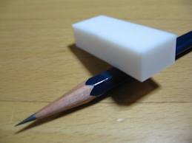
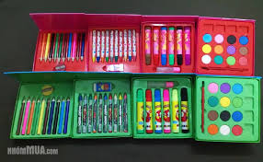
Chuẩn bị đồ dùng học tập
Bút chì, tẩy
Màu vẽ
Vở luyện tập MT
Giấy vẽ

Slide 3
I. Quan sát nhận xét
Các em quan sát bức tranh và trả lời các câu hỏi sau:
Bức tranh khiến em liên tưởng đến ngày lễ gì?
Ngày Nhà giáo Việt Nam, 20 tháng 11.
Ý nghĩa của ngày Nhà giáo Việt Nam là gì?
Nhớ ơn thầy, cô giáo.
Vì sao phải nhớ ơn thầy, cô?
Vì thầy, cô dạy dỗ mình nên người.

Slide 4
I. Quan sát nhận xét
Ngày nhà giáo Việt Nam thể hiện cho truyền thống “tôn sư trọng đạo – uống nước nhớ nguồn” của dân tộc Việt Nam.
Từ năm 1982 Việt Nam đã chọn ngày 20/11 hàng năm làm ngày Nhà giáo Việt Nam
Ngày 20/11 là dịp để các thế hệ học trò bày tỏ lòng biết ơn sâu sắc với những người thầy của mình.

Slide 5
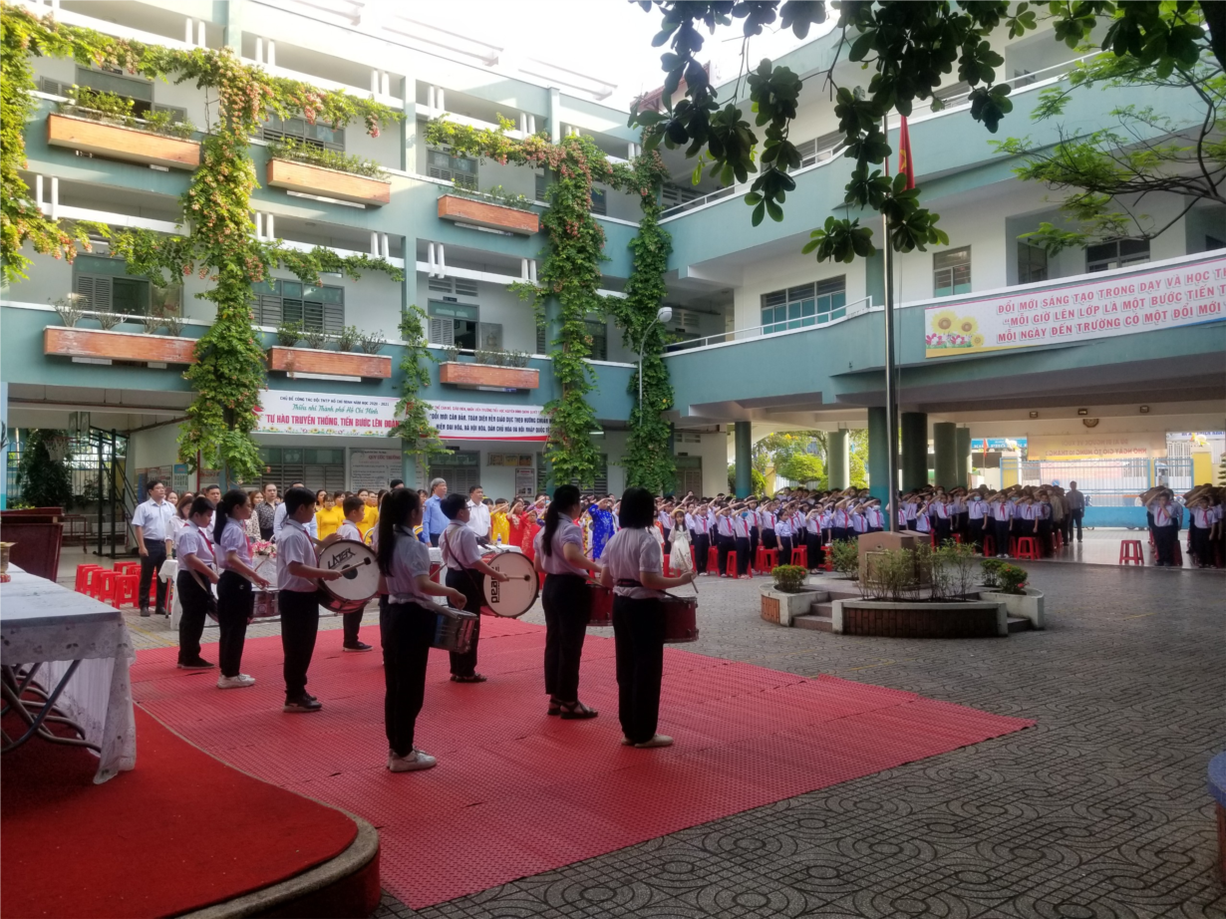
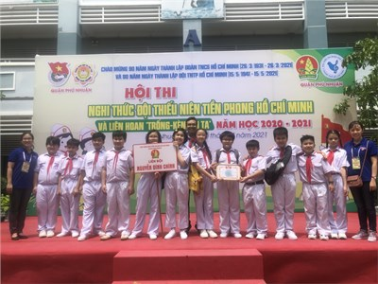
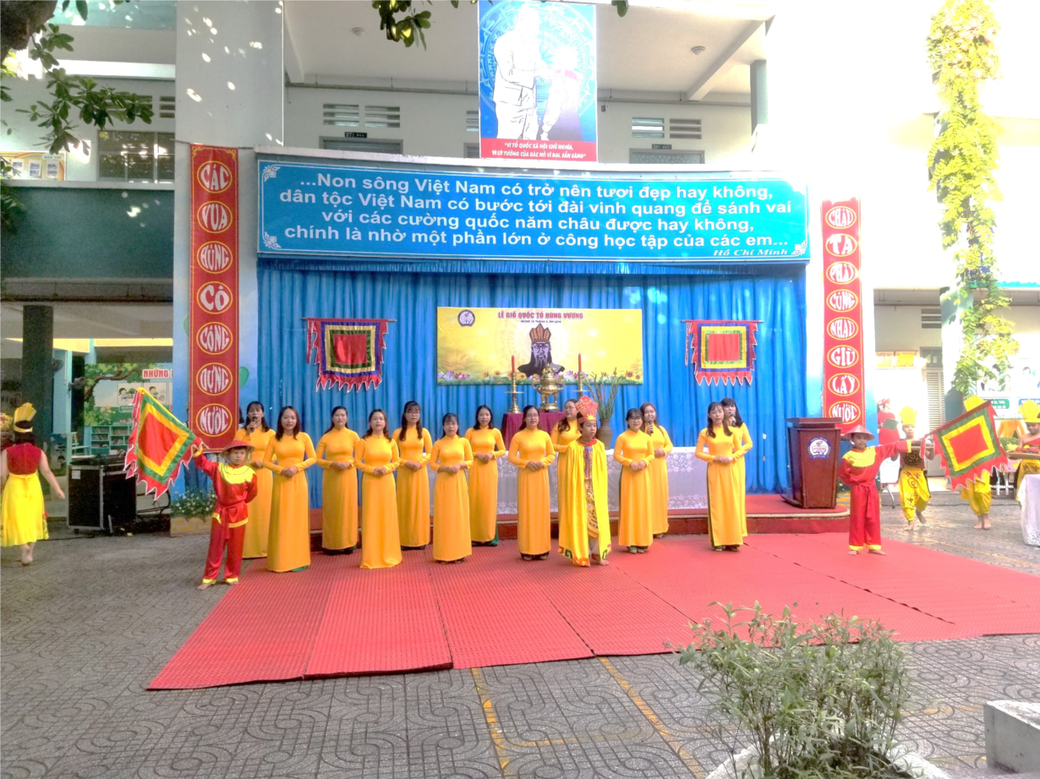
I. Quan sát nhận xét
Hoà chung niềm vui trong ngày hội của cả nước, trường ta cũng đã tổ chức nhiều hoạt động để mừng ngày Nhà giáo Việt Nam!

Slide 6
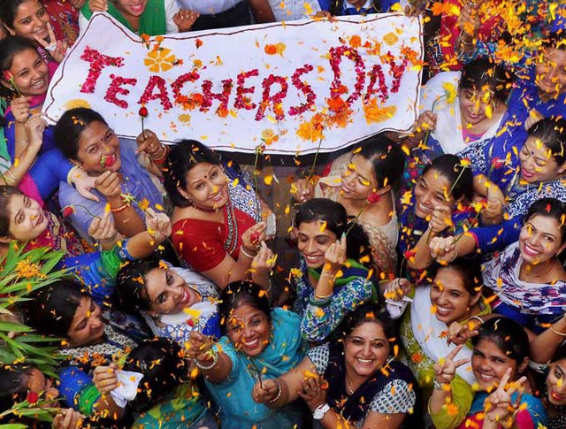
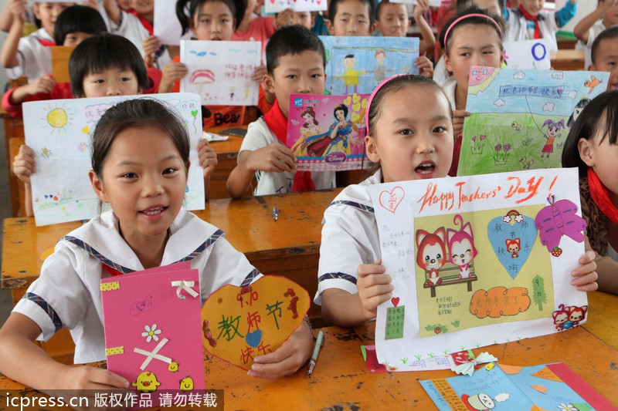
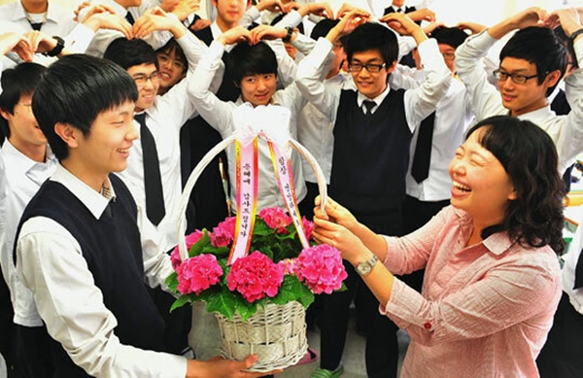
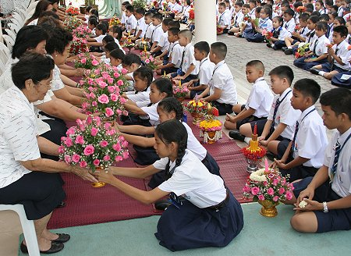
I. Quan sát nhận xét
Không chỉ ở Việt Nam, các nước trên thế giới cũng chọn một ngày làm ngày Nhà giáo để ghi nhớ công ơn thầy cô đó các em.
Trung Quốc
Thái Lan
Ấn Độ
Hàn Quốc

Slide 7
II. Hướng dẫn cách vẽ
BƯỚC 1: Vẽ hình ảnh chính (cô giáo, thầy giáo, các em học sinh...)
BƯỚC 2: Vẽ hình ảnh phụ (lớp học, sân trường, bàn ghế...)
BƯỚC 3: Vẽ màu theo ý thích

Slide 8
III. Thực hành
Các em hãy vẽ một bức tranh chủ đề Ngày nhà giáo Việt Nam vào giấy rời và vẽ màu theo ý thích.
Bài này ta sẽ thực hiện trong 2 tiết nên các em hãy vẽ thật nhiều chi tiết cho bức tranh thêm sinh động nhé.

Slide 9
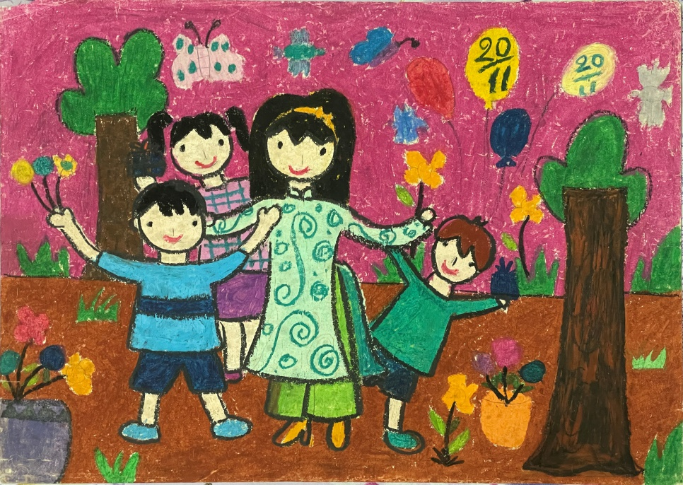
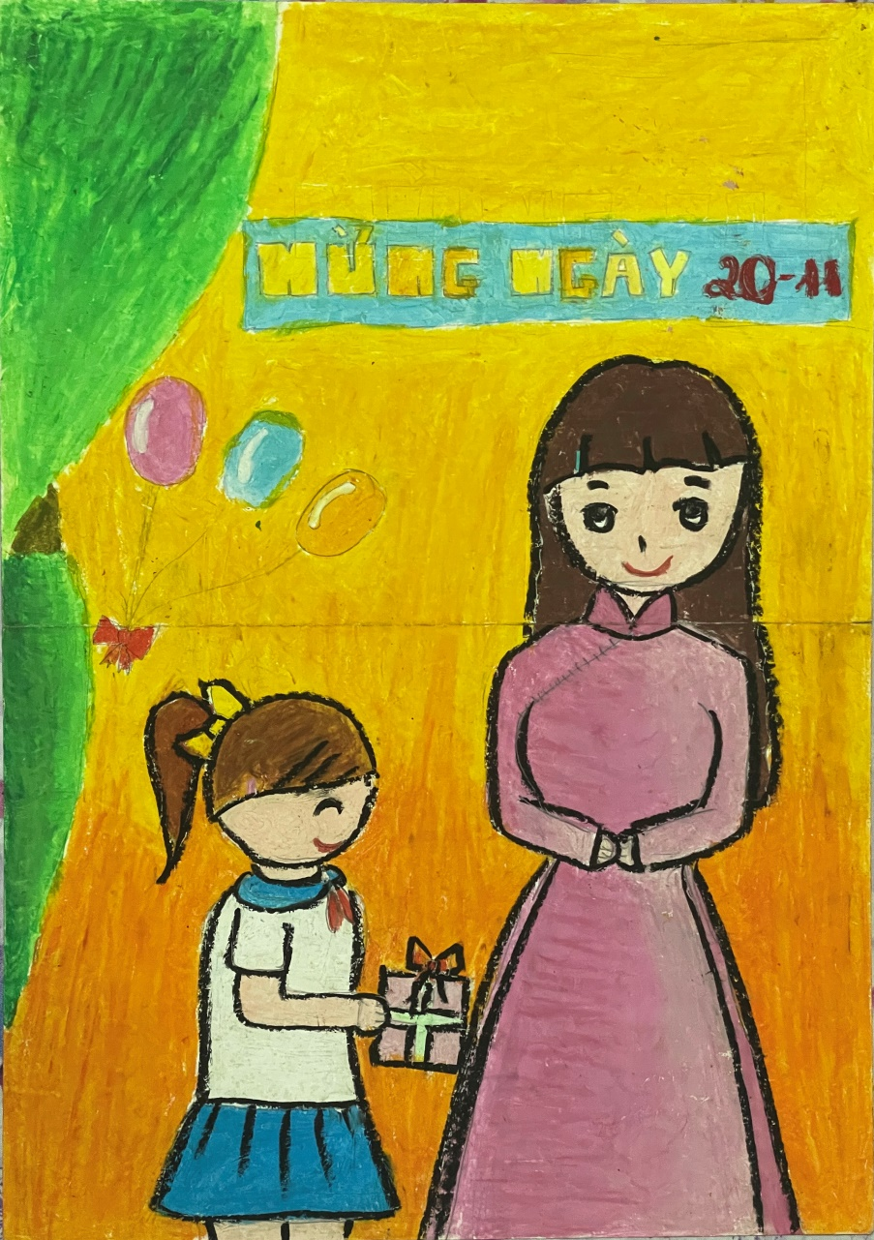
MỘT SỐ TRANH THAM KHẢO

Slide 10
IV. Nhận xét đánh giá
Sau khi hoàn thành bài vẽ, các em hãy tự nhận xét đánh giá bài của mình nhé:
Bức tranh em vẽ tả hoạt động gì?
Bố cục bức tranh như thế nào?
Màu sắc bức tranh như thế nào?
Em có thích bài vẽ của mình không?

Slide 11
IV. Dặn dò
Các em hãy hoàn thành bài vẽ và chuẩn bị bài mới.

